Slide 1
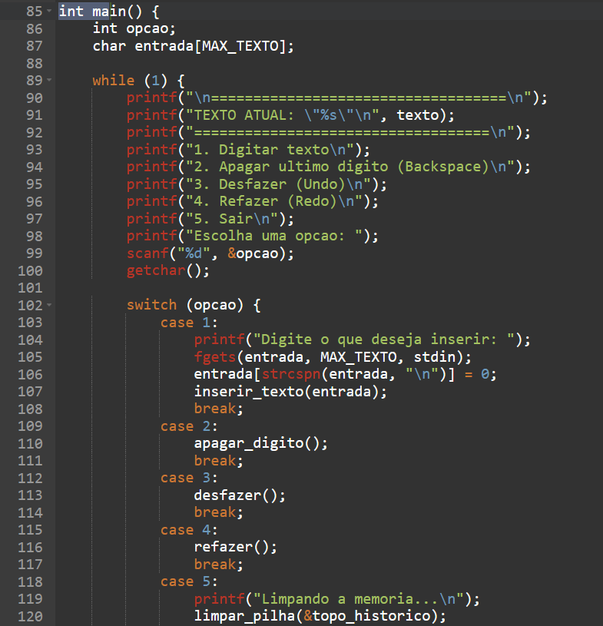
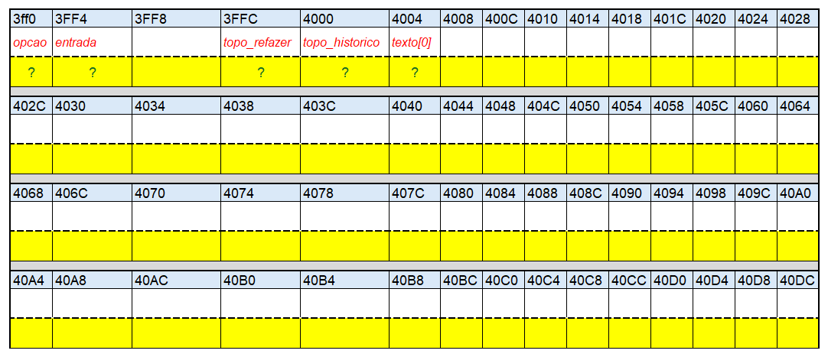

Slide 2
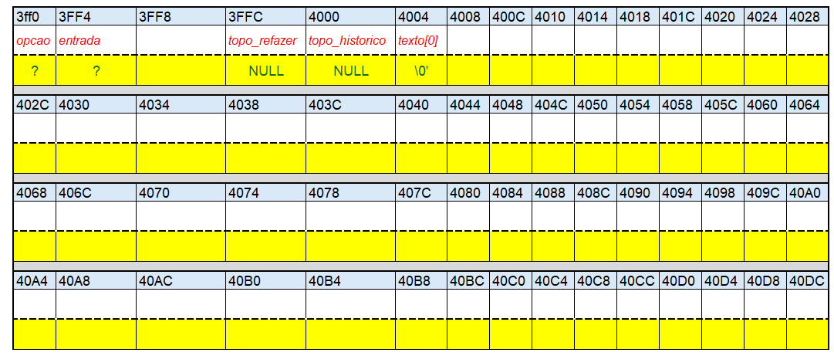

Slide 3
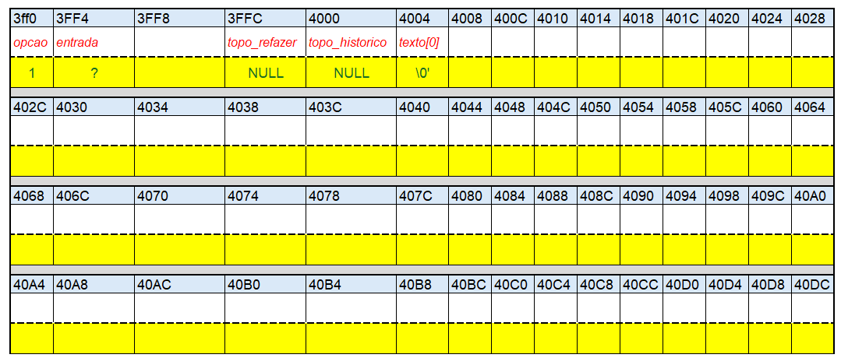

Slide 4
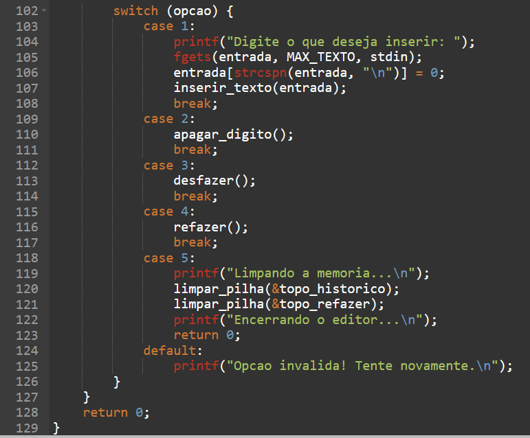
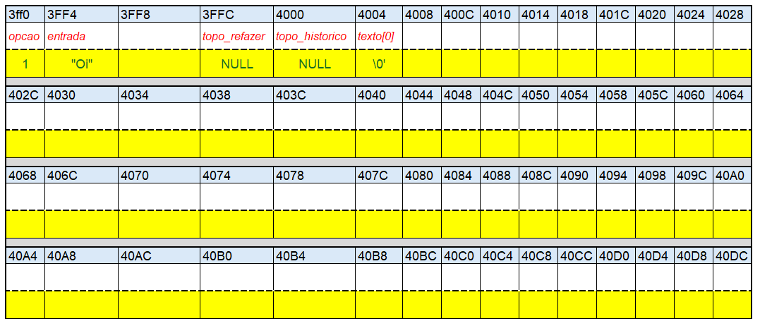

Slide 5
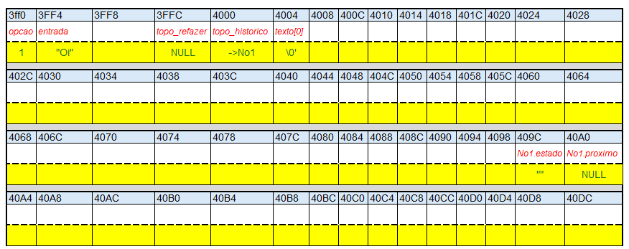
inserir_texto() chama salvar_estado() que chama push(&topo_historico, texto). push() executa malloc(sizeof(No)) e aloca o Nó 1 no HEAP. O nó recebe uma cópia do estado atual de texto[] (string vazia "").

Slide 6
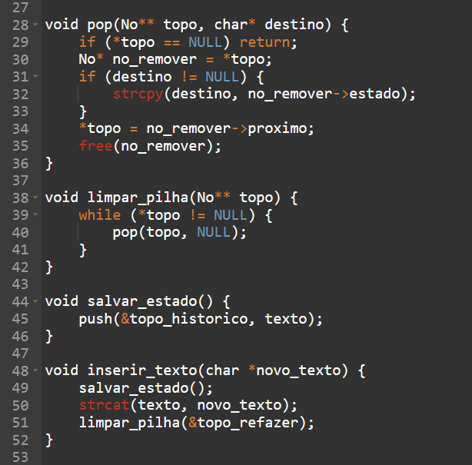
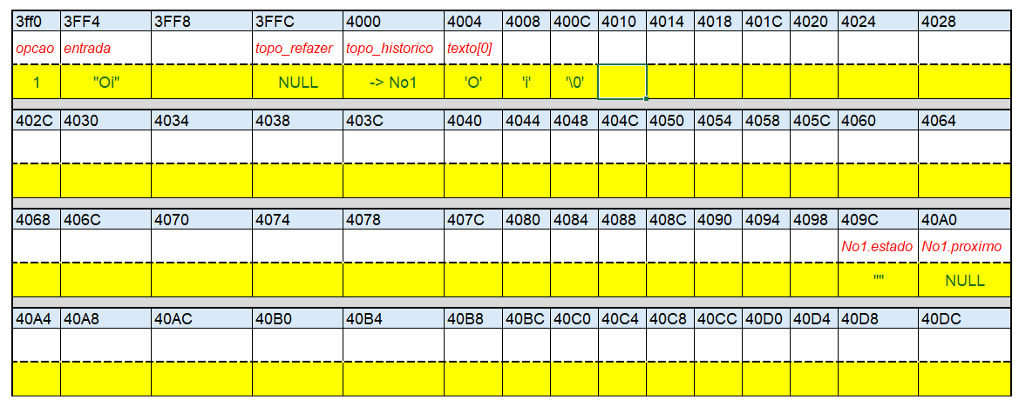
De volta em inserir_texto(): strcat() concatena "Oi" ao final de texto[]. texto[] passa a conter "Oi\0". Modificação no segmento global (DATA).

Slide 7
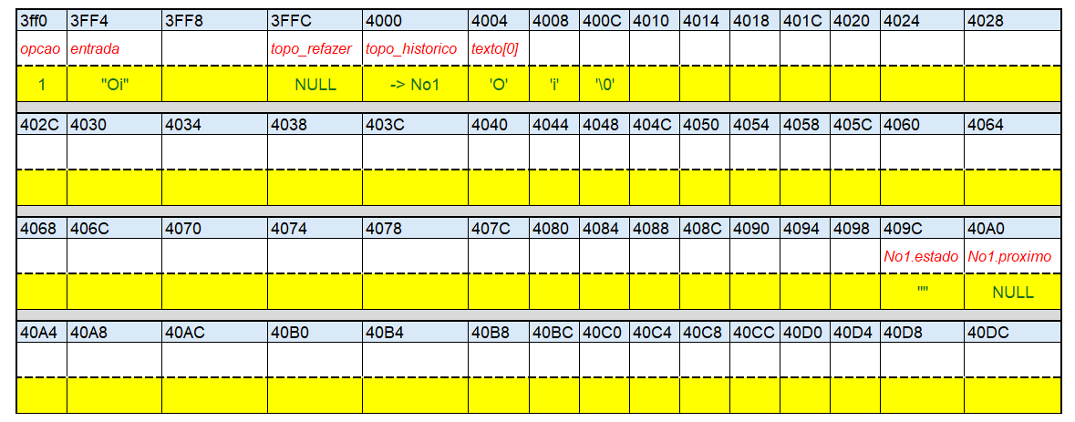
limpar_pilha() verifica: *topo == NULL → o while não executa. Nenhum nó é liberado. inserir_texto() retorna. Volta ao loop while(1) do main().

Slide 8
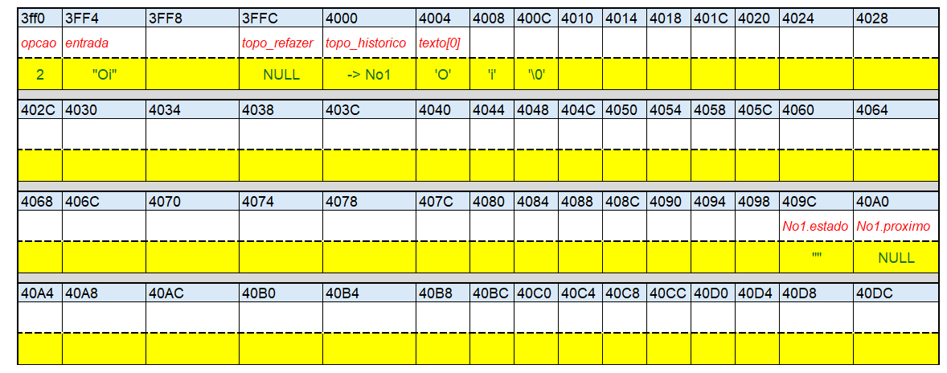
O menu é exibido novamente mostrando TEXTO ATUAL: "Oi". O usuário escolhe 2. opcao na stack recebe o valor 2.

Slide 9
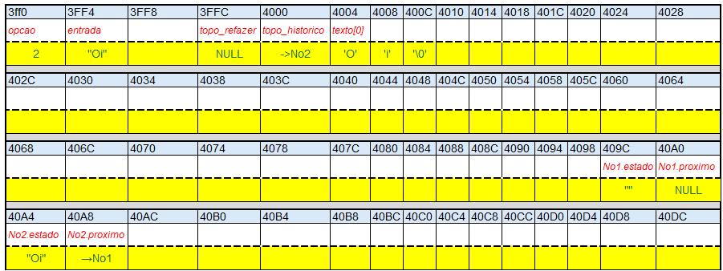
apagar_digito() calcula strlen(texto)=2 (chars "O" e "i"). Como tamanho > 0, chama salvar_estado() → push() → malloc() cria No2 no heap. No2.estado recebe cópia de texto[] ("Oi"). No2.proximo → No1.

Slide 10
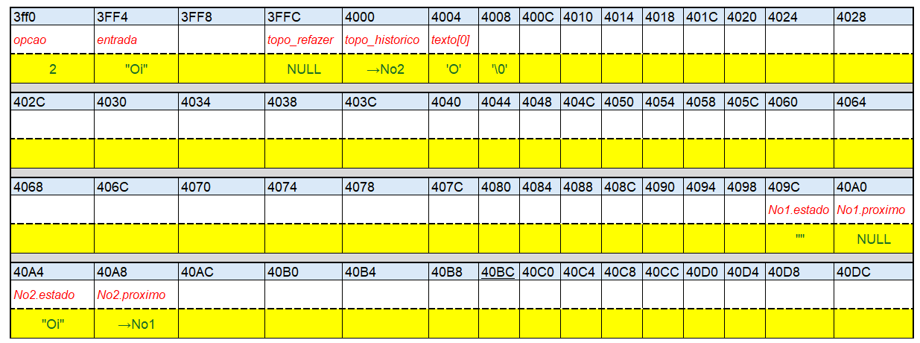
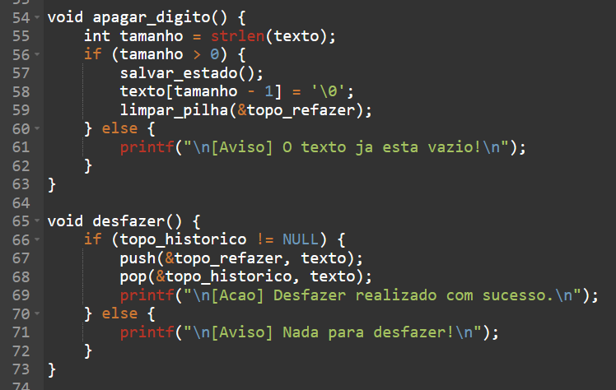
texto[1] recebe \0. O "i" é apagado logicamente. texto[] agora contém apenas "O\0". Modificação no segmento global.

Slide 11
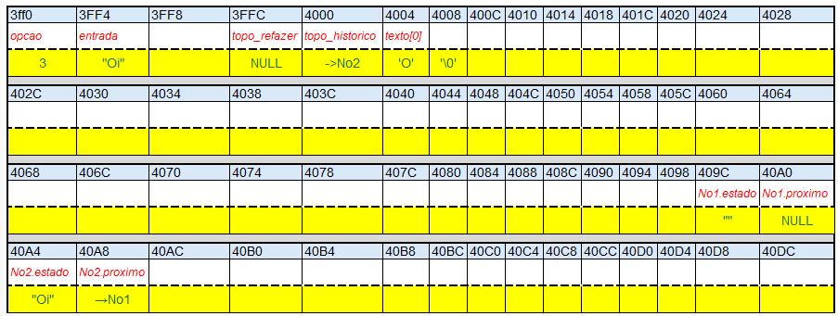
Menu exibido com TEXTO ATUAL: "O". Usuário escolhe a opcao 3.

Slide 12
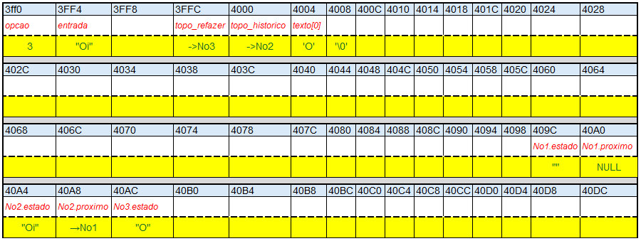
desfazer() chama push(&topo_refazer, texto) para salvar o estado atual ("O") na pilha de refazer. malloc() cria No3. No3.estado = "O". No3.proximo = NULL. topo_refazer → No3.

Slide 13
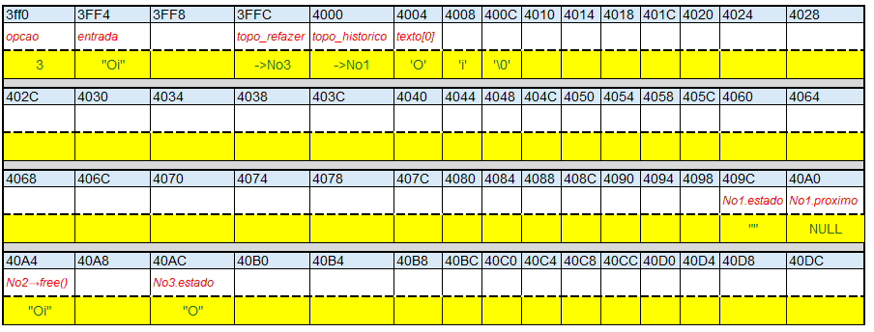
pop() copia No2.estado ("Oi") para texto[]. topo_historico avança para No1. No2 é liberado com free(). texto[] restaurado para "Oi". Undo concluído.

Slide 14
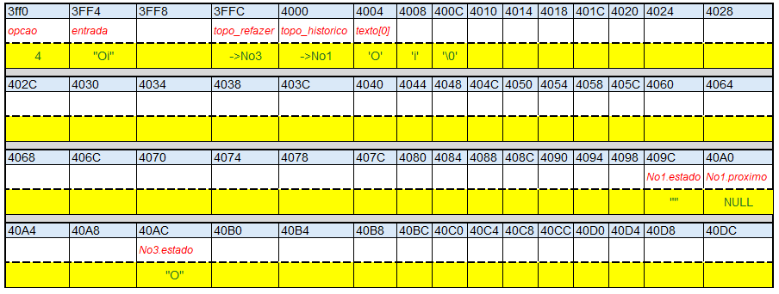
Menu exibido com TEXTO ATUAL: "Oi". Usuário escolhe 4. opcao = 4.

Slide 15
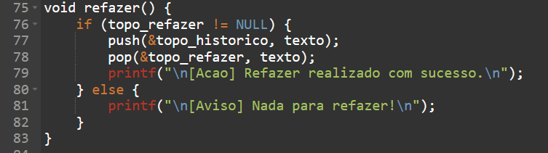
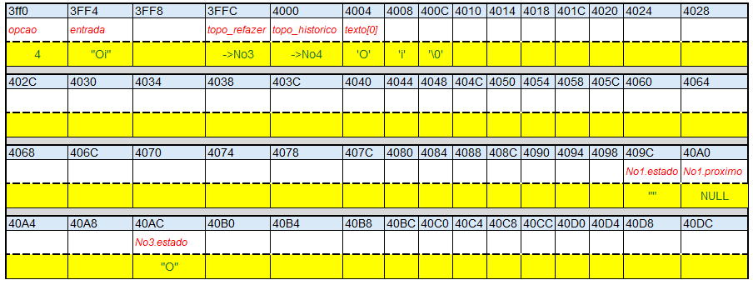
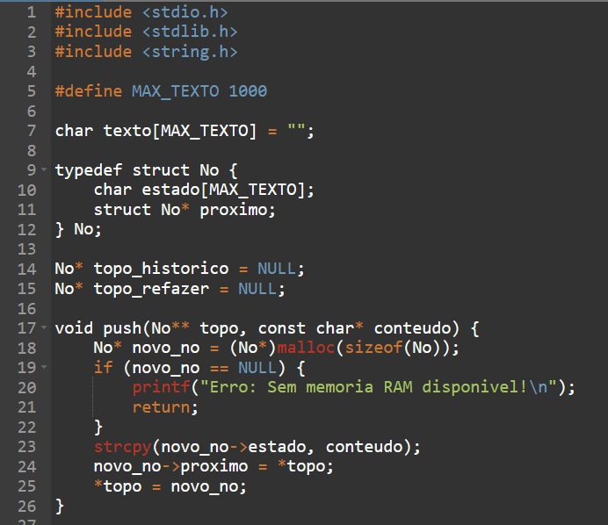
refazer() chama push(&topo_historico, texto) para salvar o estado atual ("Oi") no histórico. malloc() cria No4. No4.estado = "Oi". No4.proximo → No1. topo_historico → No4.

Slide 16
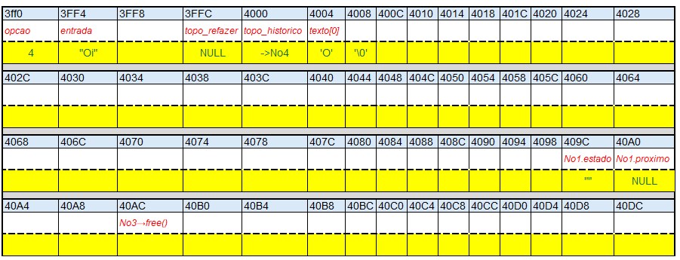
pop() copia No3.estado ("O") para texto[]. topo_refazer avança para NULL. No3 é liberado com free(). texto[] = "O". Redo concluído.

Slide 17
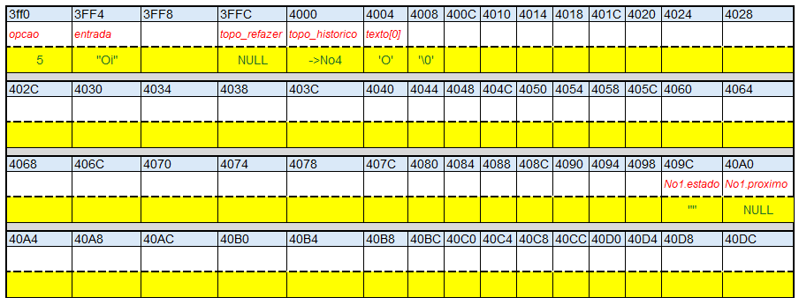
Menu exibido com TEXTO ATUAL: "O". Usuário escolhe opcao 5.

Slide 18
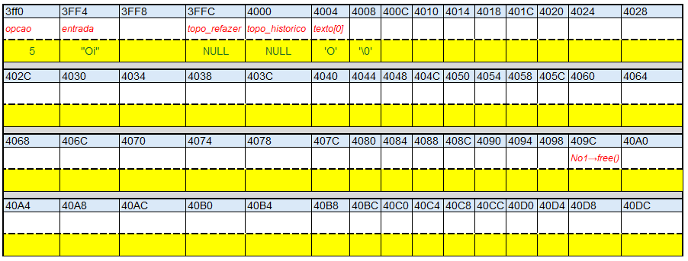
limpar_pilha() percorre a lista do histórico chamando pop() em cada nó. free(No4) depois free(No1). topo_historico = NULL. Heap: só refazer (vazio).

Slide 19
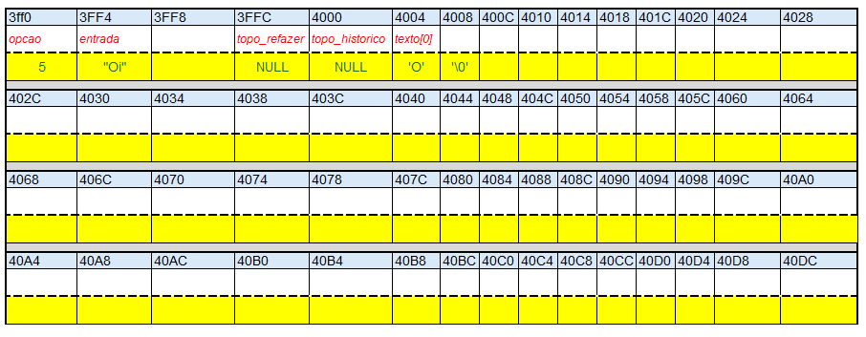
topo_refazer já era NULL. O while não executa nenhuma iteração. HEAP completamente vazio. Toda a memória dinâmica foi liberada.

Slide 20
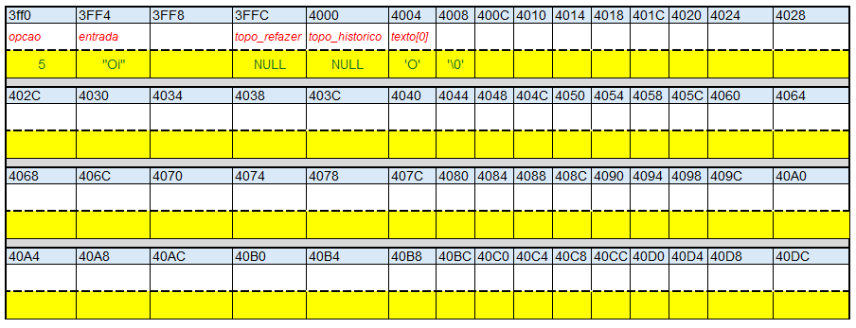
Mensagens finais impressas no terminal. Heap vazio. Apenas stack de main() e variáveis globais ainda existem.

Slide 21
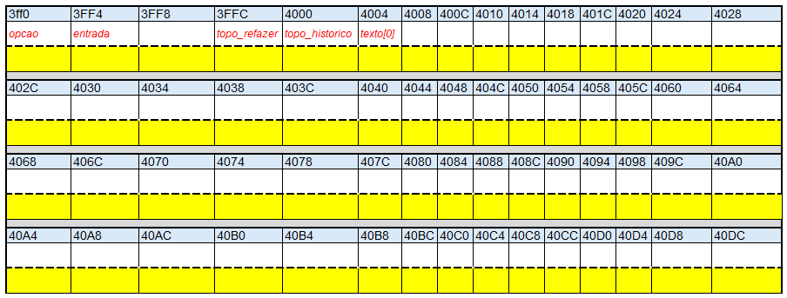
main() retorna 0 ao SO. Frame de main() destruído (opcao e entrada[] somem da stack). Segmento DATA (texto[], topo_historico, topo_refazer) liberado pelo SO. Processo encerrado. Toda a memória devolvida ao sistema.

